Slide 1

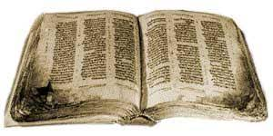
מה היום חכמי המסורה יכולים לעשות אם היה להם מחשב?

Slide 2
סדר יום
מי היו חכמי המסורה ומה היה מפעלם
הגנה על הנוסח
קצת על חוֹמְרָהּ
על יתירות (reduncancy) ומה אפשר לעשות איתה
על קומפקטיות ולמה היא חשובה
בין מומחה התוכן לdata scientist גרסת המסורה
הגנה על הנוסח: קודים מתקני שגיאות ובלוקצ'יין
מבני נתונים: בין הקונקורדנציה לגוגל
Product management
pandas

Slide 3
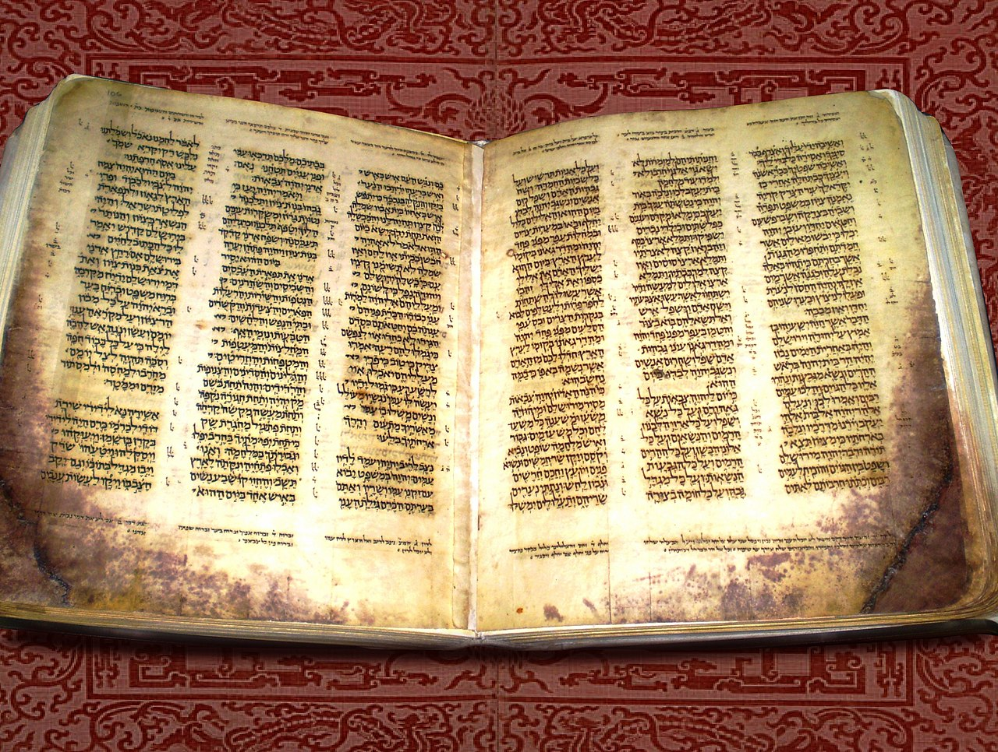
המסורה וחכמיה
המָסוֹרָה היא אוסף של סימנים והערות המתלווים לנוסח המקרא, ומטרתה יצירת נוסח אחיד לכתיבת וקריאת המקרא בכל קהילות ישראל.
חכמי המסורה
חיברו את הניקוד
חיברו את הטעמים
הכריעו במחלוקות על הנוסח
הגנו על הנוסח

